Slide 1
BEHAVIORAL HEALTH
SALUD DEL COMPORTAMIENTO

Slide 2
988 CONCIENCIA GENERAL SOBRE LA LINEA DE AYUDA PARA SUICIDIO Y CRISIS
Elizabeth Emmet
Notes:
Reminder to give self-care message
share screen and share audio
Elizabeth
Today’s presentation is to : Inform partners about DOH grass roots efforts to empower them with 988 knowledge and resources to share with communities they serve.
This presentation is a shortened version of a 30 mn basic awareness presentation the DOH has been providing to established partners to increase awareness of 988 in WA state.
The 30 minute presentation covers what you will see here today + overview of crisis centers, crisis counselor training, current usage data, when to call 911 vs 988 and more.
This work compliments the 988 Media Awareness (Launching soon) Campaign by providing those most likely to work with help-seekers valuable insight to answer questions about 988.

Slide 3
988 Línea de Ayuda para Suicidio y Crisis
988 es el código de marcación de tres dígitos para la prevención del suicidio y el apoyo en situaciones de crisis.
La línea de ayuda 988 es gratuita, confidencial y está disponible las 24 horas del día, los 7 días de la semana, los 365 días del año.
Llama, envía un mensaje de texto o chatea con la línea de ayuda 988 para obtener apoyo para:
Pensamientos de suicidio
Preocupaciones por el consumo de sustancias
Cualquier tipo de angustia emocional
Un ser querido que puede necesitar apoyo en caso de crisis
Servicios de interpretación disponibles en más de 240 idiomas.
Los servicios de la línea de ayuda 988 están disponibles en Lenguaje Americano de Señas.
Un círculo verde con dos manos conectadas por las muñecas sosteniendo un pequeño corazón de arco iris en el centro

Slide 4
¿Qué número debo usar?
Pensamientos de suicidio
Sentimientos de ansiedad
Alguien con quien hablar
Desafíos del consumo de sustancias
Sobredosis de drogas o autolesión grave
Inconsciencia
Intento de suicidio en curso
Evento poniendo en peligro la vida
Asistencia con los servicios públicos
Alimento
Alojamiento
Cuidado de la salud
Cuidado de los niños
Cuidado de ancianos
988
911
211
Prevención del suicidio y crisis de salud mental
Emergencias médicas y de seguridad pública
Servicios y Recursos Locales
Notes:
How are 988 and 911 different?
The 988 Lifeline provides easy access to crisis support and help for emotional distress.
911 focuses on dispatching emergency medical services, fire, and police as needed
211 is A free confidential community service connection to local services.
What can 988 Lifeline crisis counselors talk with you about?
· Thoughts of suicide or self-harm
· Mental health concerns like depression or anxiety
· Feelings of isolation or loneliness
· Trauma
· Mental health conditions and symptoms
· Economic or relationship worries
· Abuse
· Worries about drug or alcohol use
· Concerns about a loved one who needs emotional or crisis support
Are there any questions on what numbers to call in various scenarios?

Slide 5
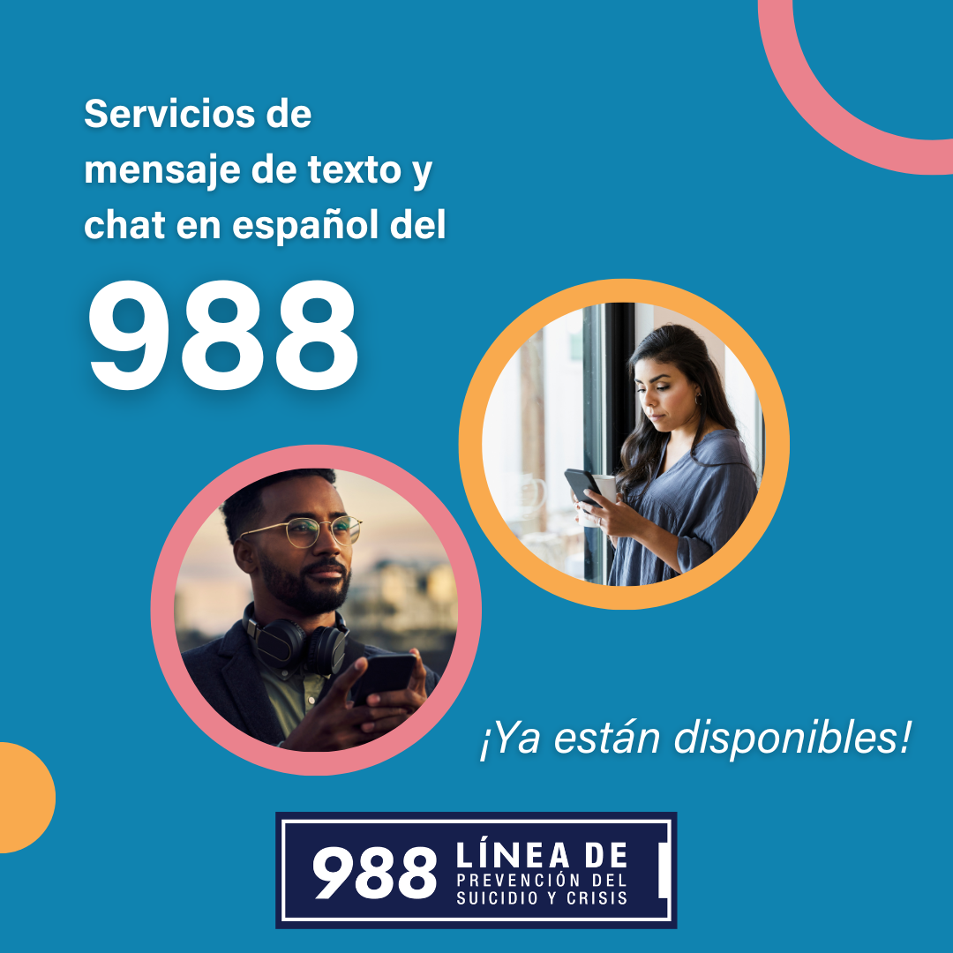
988 Recursos
Estos kits de herramientas incluyen elementos para compartir en redes sociales, videos, materiales impresos, anuncios de radio, preguntas frecuentes, mensajes y comunicaciones a mensajeros confiables y otros materiales de marketing para promover la Línea de Ayuda 988 para casos de suicidio y crisis.
¡Se pueden adaptar para satisfacer las necesidades de públicos específicos!
Contacte: 988ProgramInfo@doh.wa.gov o Elizabeth.emmet@doh.wa.gov
Un cuadrado azul que resalta 988 con un círculo rosa que tiene una imagen de una persona con anteojos y sosteniendo una taza y un círculo amarillo con una persona sosteniendo un teléfono celular mientras mira la pantalla.
Kit de herramientas de campaña
Materiales Incluidos en varios idiomas en https://wa988.org/partner-toolkit/
SAMHSA 988 Kit de herramientas
Socio del DOH
Kit de herramientas
988 Mensajero de Confianza Kit de Herramientas
Una persona que lleva una gorra mira hacia un campo de maíz con las manos apoyadas en un poste.
Notes:
Krystle
SAMHSA Toolkit
https://www.samhsa.gov/resource-search/988
DOH Toolkit
https://doh.wa.gov/sites/default/files/2022-07/971056-988LifelinePartnerToolkit.pdf?uid=63520dd975c1d
988 Trusted Messenger toolkit:
https://suicidepreventionmessaging.org/sites/default/files/2024-05/988 FR_Trusted Messenger_Toolkit_Final-508.pdf
Media Campaign Toolkit:
Partner Toolkit | 988 (wa988.org)
Ordering Materials
orders.gpo.gov/SAMHSA988/Pubs.aspx#top
Please feel free to drop any questions in the chat or email me!
elizabeth.emmet@doh.wa.gov
_________________________________________________________________________________________________________________________
These buttons lead you to the SAHMSA and DOH Partner Toolkits
Flyer print outs, social media posts, videos
The 988 graphics and videos used in this power point were retrieved from the SAHMSA toolkit, there are many options to choose from I encourage you to take a look at what's available to help raise awareness about 988 with your community.
If you are interested in presenting this information to others in your community let us know and we can schedule some time discuss what that could look like and next steps.
Please let us know if you have any questions.

